Slide 1
Summary ‘Week 01’ {
summary-week-01.html
skilvul.css
[what have i learned?]
< Mirza Bakti Sukaryana >
}
Programming Language

Slide 2
Table Of ‘Contents’ {
01
02
03
summary-week-01.html
skilvul.css
Intro to coding, Algorithm
CLI, Git
HTML, CSS, JS dasar
}
Programming Language

Slide 3
01 {
[Intro to Coding]
summary-week-01.html
skilvul.css
< Internet, Website, Database, Web Dev Role >
}
Programming Language

Slide 4
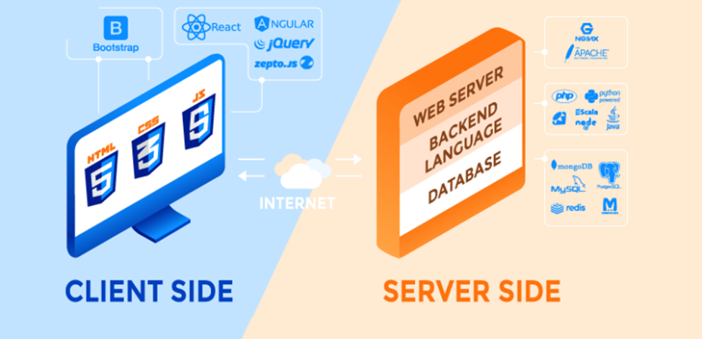
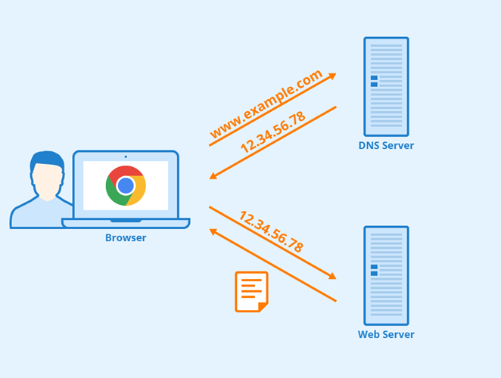
summary-week-01.html
skilvul.css
Internet adalah jaringan komputer yang semuanya saling terhubung antara yang satu dengan yang lainnya dengan menggunakan sebuah sistem TCP/IP.
Website dinamis, yaitu sebuah website yang menyediakan konten atau isi yang selalu berubah setiap saat. Contoh website dinamis adalah media berita daring. Website statis, merupakan website yang contentnya sangat jarang diubah. Misalnya, profil organisasi dan sebagainya.
Database atau basis data adalah kumpulan data yang dikelola sedemikian rupa berdasarkan ketentuan tertentu yang saling berhubungan sehingga mudah dalam pengelolaannya.
Web Dev Role; Front-End, Back-End, Fullstack.
Programming Language

Slide 5
02 {
[Algorithm]
summary-week-01.html
skilvul.css
< Deskriptif, Flow Chart, Pseudocode >
}
Programming Language

Slide 6
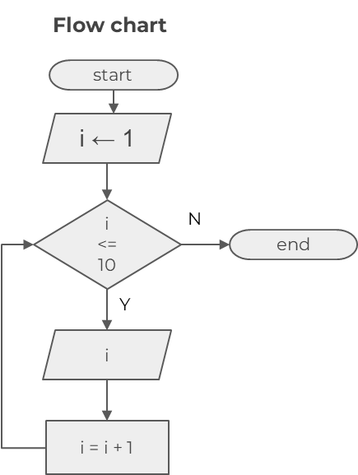
summary-week-01.html
skilvul.css
Algoritma adalah “urutan langkah logis tertentu untuk memecahkan suatu masalah” - Microsoft
Ciri; Input, Output, Definiteness, Finiteness, Effectiveness.
Proses; Sequence, Selection, Iteration, Concurrent.
Penyajian; Deskriptif, Flow Chart, Pseudocode.
Deskriptif
siapkan i bernilai 1
Apakah i <= 10?
Jika ya, ke no 5
Jika tidak, ke no 8
tampilkan i
lalu i jumlahkan dengan 1
dan kembali ke no 2
proses selesai
Pseudocode
Menampilkan deret angka 1 - 10
deklarasi
i ← 1
deskripsi
while i <= 10
print i
i = i + 1
end
Programming Language

Slide 7
03 {
[Unix Command Line]
summary-week-01.html
skilvul.css
< CLI, Shell, Terminal, Command >
}
Programming Language

Slide 8
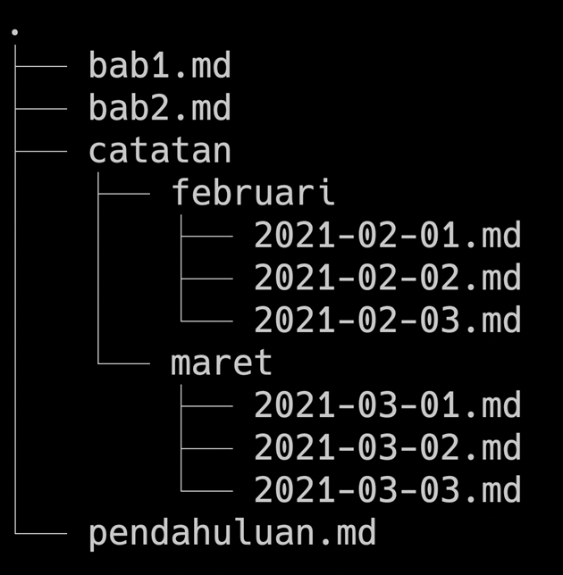
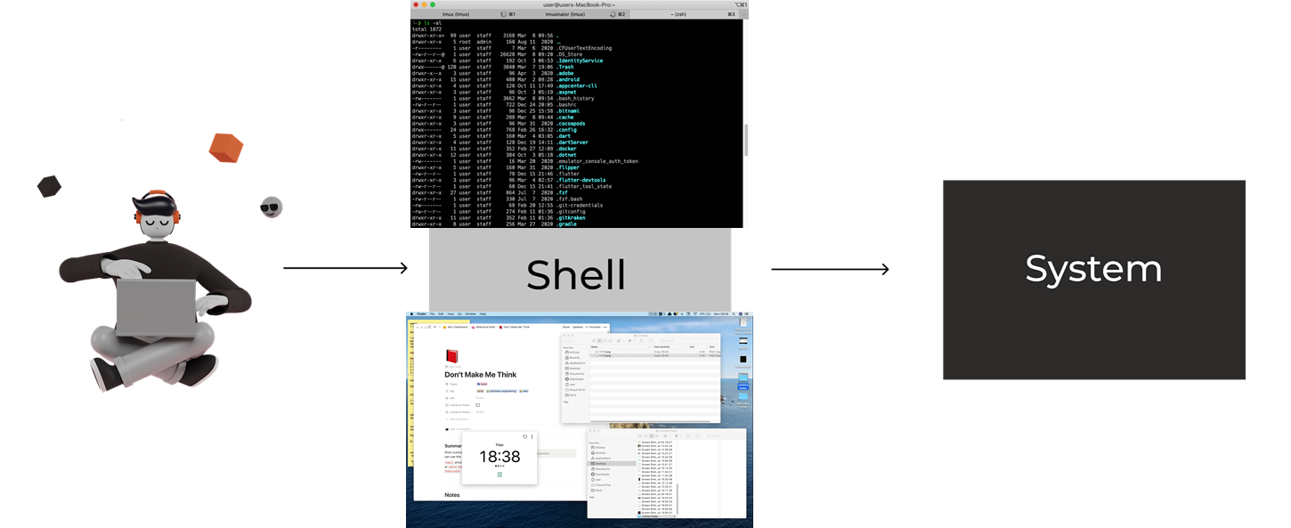
summary-week-01.html
skilvul.css
Shell adalah program yang digunakan untuk berkomunikasi atau memerintah sistem. CLI, jenis shell yang berbasis teks. Terminal Emulator, aplikasi untuk mengakses CLI. Filesystem, mengatur bagaimana data disimpan di dalam sebuah system. Sistem operasi Windows & Unix-like menyusun file dan direktori menggunakan struktur yang bentuknya mirip tree. Absolute pathname dimulai dari root directory, Relative pathname dimulai dari current working directory.
Command penting; pwd, ls, cd, head, tail, cat, touch, mkdir, cp, cp -R, mv, mv -R, rm, rm -R.
Programming Language

Slide 9
04 {
[Git]
summary-week-01.html
skilvul.css
< Github >
}
Programming Language

Slide 10
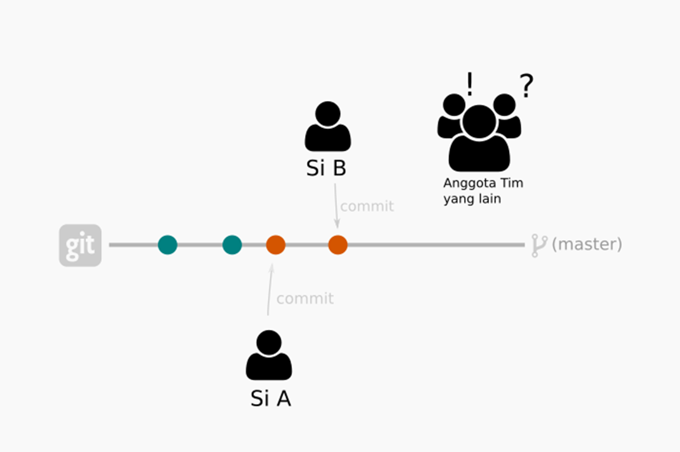
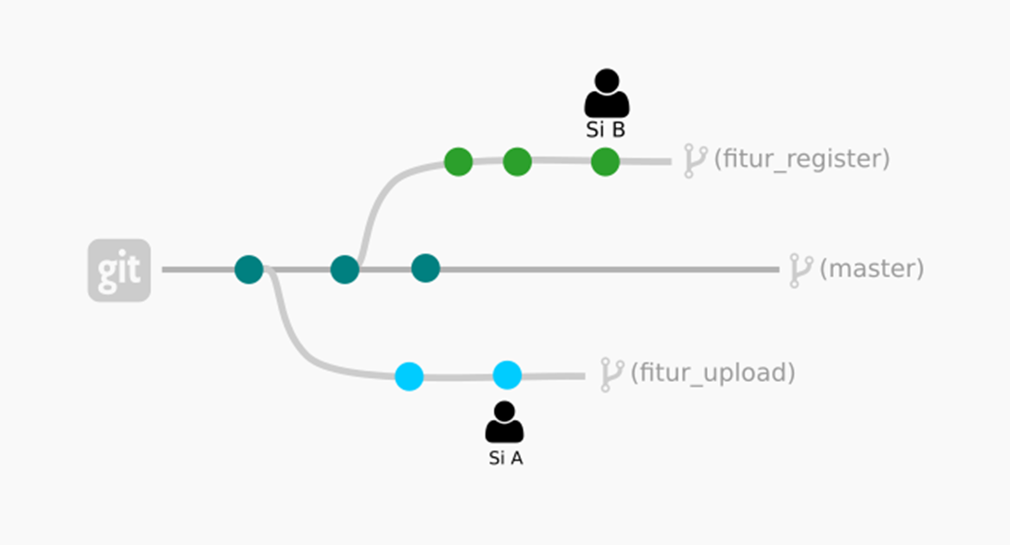
summary-week-01.html
skilvul.css
GIT adalah Version Control System, mencatat setiap perubahan pada File (termasuk code yang kita buat) pada suatu proyek baik dikerjakan secara individu maupun tim. Repository adalah direktori proyek yang kita buat. 1 Repo = 1 Proyek = 1 Direktori.
GIT Command; git –version, git config –global user.name / email, git config –list, git init, git status, git add, git commit, git push, git log, git checkout, git reset, git revert, git branch, git merge,
freecodecamp.org/news/git-cheat-sheet/
Programming Language

Slide 11
05 {
[HTML]
summary-week-01.html
skilvul.css
< Tools, Structure, Anatomy, Elements, Attribute, Semantic, etc >
}
Programming Language

Slide 12
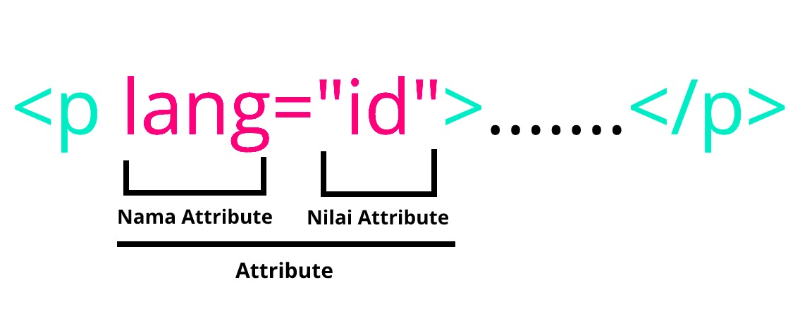
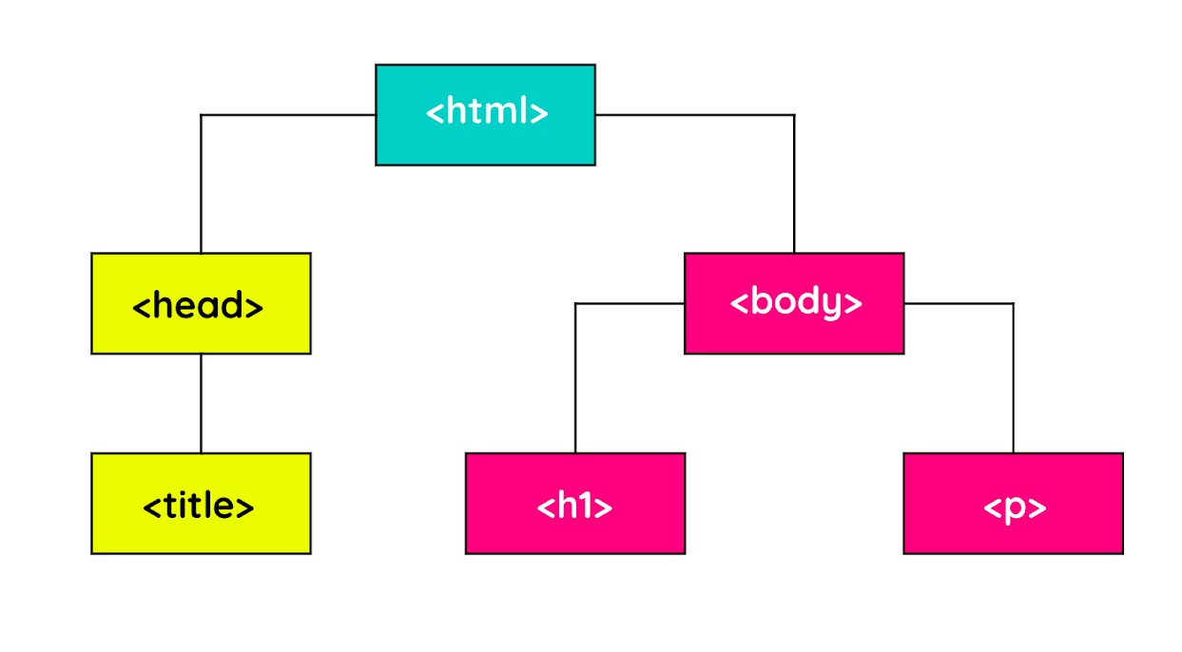
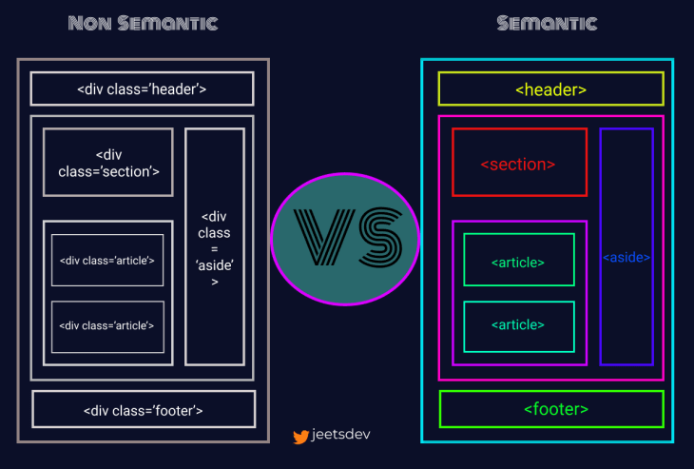
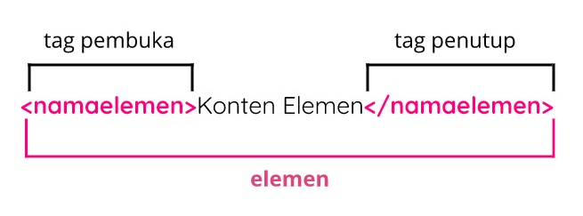
summary-week-01.html
skilvul.css
HTML (Hypertext Markup Languange), berfungsi untuk menampilkan konten pada browser. Tools; code editor dan browser.
w3schools.com/html/
Programming Language

Slide 13
06 {
[CSS]
summary-week-01.html
skilvul.css
< Syntax, Selector, Box Model, Flexbox >
}
Programming Language

Slide 14
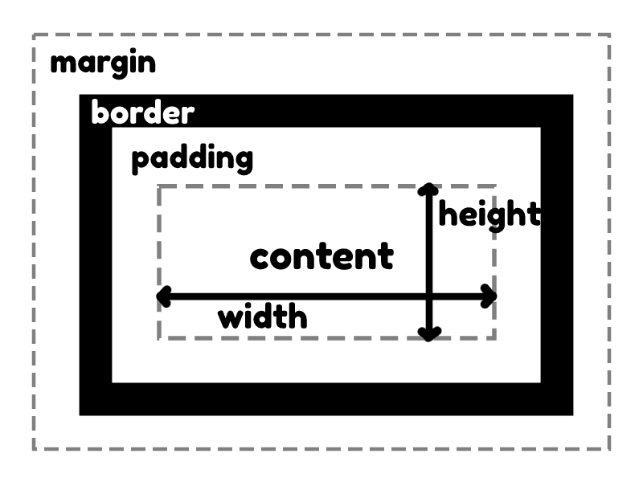
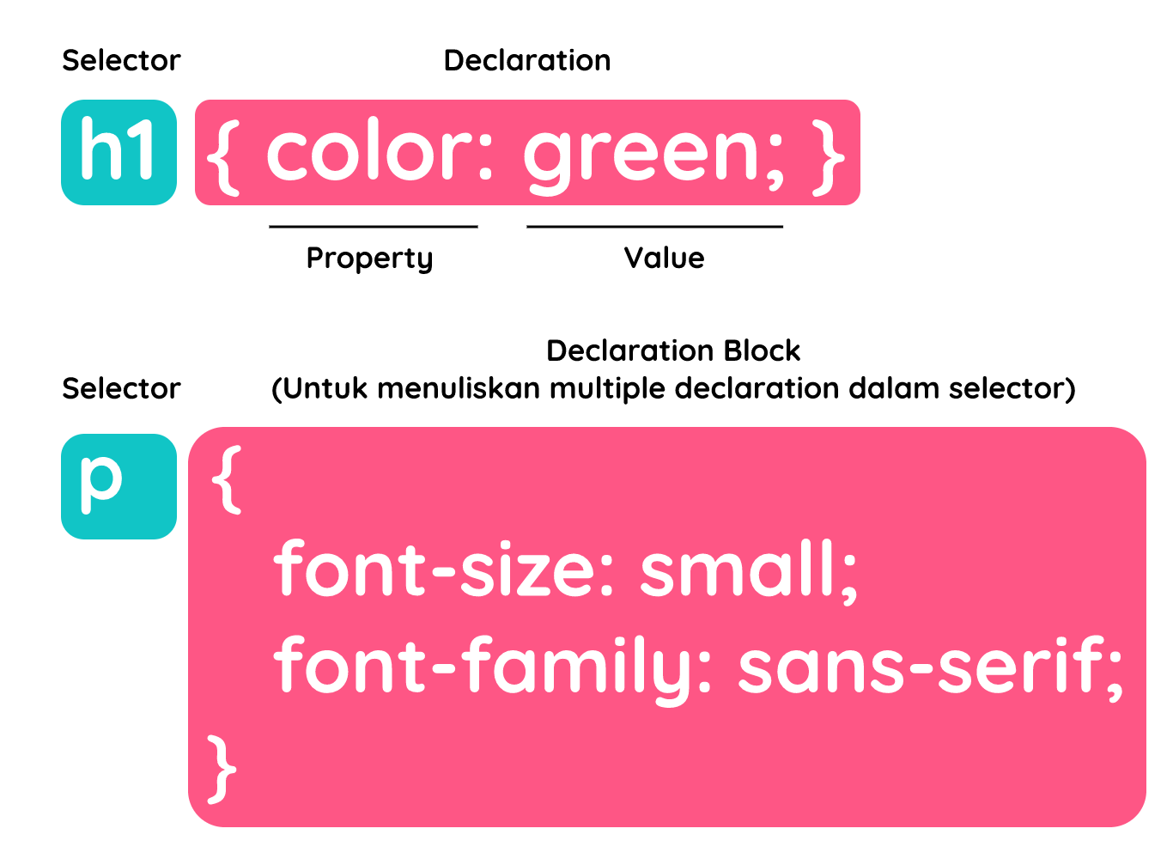
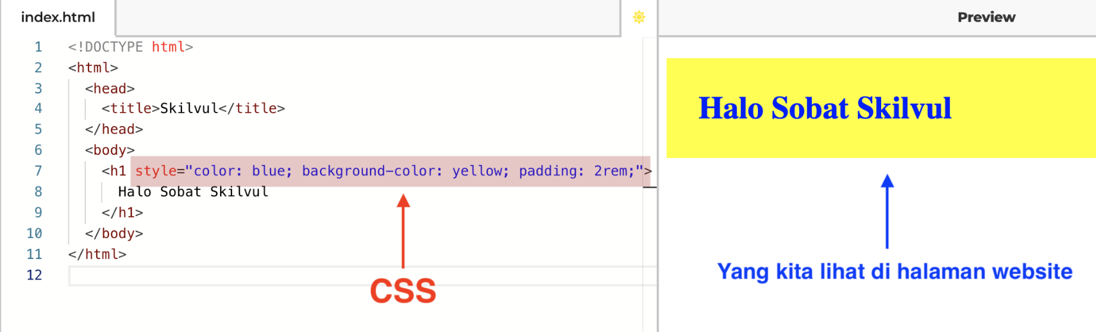
summary-week-01.html
skilvul.css
CSS (Cascading Style Sheets) adalah bahasa komputer yang digunakan untuk menambahkan design ke suatu halaman website di internet. Inline <h1 style="color:pink;">Saya bahagia</h1>. Internal <head> <style> h1 {background-color: deepskyblue;} </style> </head>. Eksternal <head> <link rel="stylesheet" href="style.css" /> </head>.
selector { selector basic; Type, Class, ID, Attribute, Universal.
property: value; combinators; adjacent +, general ~, child >, space , pseudo-class:
} display, position, viewport, flex box, grid.
w3schools.com/css/
Programming Language

Slide 15
07 {
[Javascript Dasar]
summary-week-01.html
skilvul.css
< Declaration, Variable, Operator, Scope, Conditional, Loop, DOM >
}
Programming Language
Notes:
aaaa

Slide 16
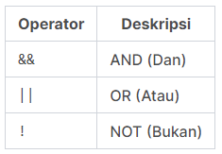
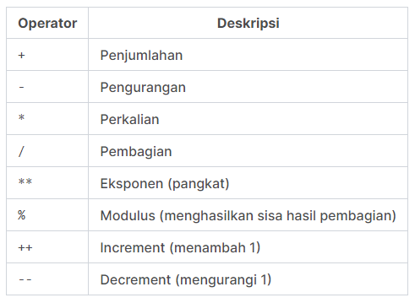
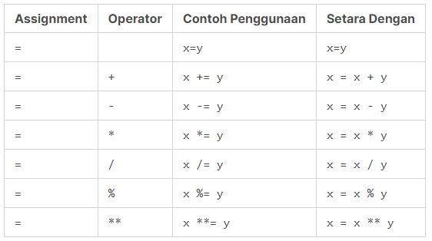
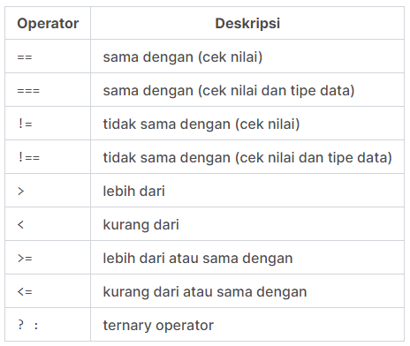
summary-week-01.html
skilvul.css
Javascript merupakan bahasa pemrograman client-side sehingga seluruh prosesnya berjalan pada sisi pengguna bukan server. JavaScript diperlukan pada pengembangan website ketika kita membutuhkan suatu interaksi dari pengguna.
Internal <head> <script> console.log("Hallo Joyful Jasper!") <script/> </head> Eksternal <script src=”script.js"> <script/>
Variable; Var, Let, Const. let batchTerbaik = "Joyful Jasper!"
Tipe Data; string, number, boolean, null, undefined, symbol, array, object
Programming Language

Slide 17
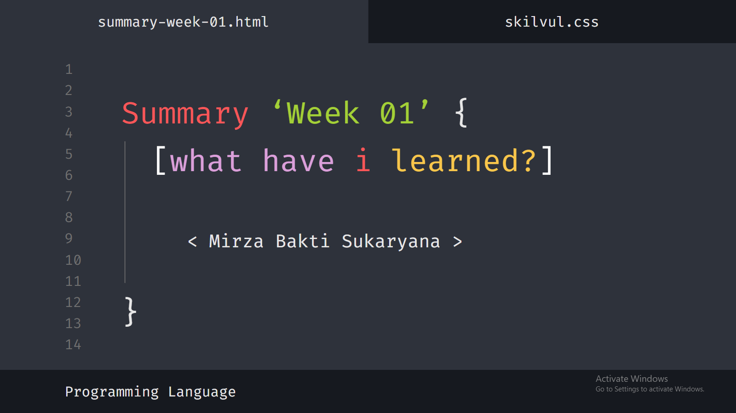
Sharing is Learning {
summary-week-01.html
skilvul.css
Thank you and see you again on summary-week-02.html
skilvul.css
}
Programming Language

